Slide 1
Проблемы интерпретации результатов иммуногематологических исследований у больных с заболеванием системы крови
Заведующая лабораторией трансфузиологической иммуногематологии
ФГБУ «НМИЦ гематологии» Минздрава России
доктор медицинских наук
Головкина Лариса Леонидовна

Slide 2
План доклада
Пациенты гематологической клиники – часть популяции:
А) аллельные полиморфизмы антигенов системы Резус
Б) аллельные полиморфизмы антигенов системы АВО
2. Особенности трактовки результатов иммуногематологических исследований, зависящие от основного заболевания:
А) ослабление экспрессии антигенов вплоть до полной утраты
Б) отсутствие естественных изогемагглютининов
В) ложноположительные результаты у больных с АИГА
3. Особенности трактовки результатов иммуногематологических исследований, зависящие от проводимого лечения:
А) трансфузии эритроцитсодержащих компонентов
Б) трансплантация гемопоэтических стволовых клеток
В) лечение специфическими моноклональными антителами (анти-CD38)

Slide 3
Структура проблем
За период с 2016 по 2018 выполнено 6889 определений по системам АВО, Резус, Келл классическими методами.
Проблемы в идентификации групповой принадлежности
системы АВО были обусловлены:
подгруппами антигена А у 358 человек (5,2%),
тепловыми аутоантителами у 90 (1,3%),
Холодовыми аутоантителами у 34 человек (0,64%)
посттрансфузионным химеризмом у 110 первичных больных (1,6%);
системы Резус
вариантами антигена RhD у 179 человек (2,6%),
антигена RhС 3 человека (0,04%)
посттрансфузионным химеризмом у 232 пациентов (3,1%).
Генотипирование выполнено 170 индивидуумам после получения информированного согласия.

Slide 4
I. Полиморфизмы генов RHD и RHCE
Тип гена | Полиморфизм | Фенотип | Число обследованных
D weak type 1 | c.809T>G р.Val270Gly | CcD^{w}ee | 36
D weak type 2 | 1154G>C р.Gly385Ala | ccD^{w}Ee | 17
D weak type 3 | c.8 C>G р.Ser3Cys | CcD^{w}ee ccD^{w}ee CCD^{w}ee | 70 2 3
D weak type 4.2 | c.602C>G p.Thr201Arg c.667T>G p.Phe223Val c.1025T>C p.Ile342Thr | ccD^{w}ee | 1
D weak type 6 | c.29G>A p.Arg10Gln | CcD^{w}ee | 1
D weak type 15 | c.845G>A p.Gly282Asp | CCD^{w}ee, Ccdee, cdEe | 1+1+1
D weak type 67 | c.722C>T р.Thr241Ile | ccD^{w}Ee | 1
D weak type G255R | c.763G>A р.Gly255Arg | CcD^{w}ee | 1
D weak type JVS5-38del4 | c.802-38 del tctc p.нет данных | CcD^{w}ee | 1
RHD*DNB | c. 1063G>A p.Gln355Ser | CCD^{w}ee | 1
RHD*DVII | c.329T>C p.Leu110Pro | CCD^{w}Ee | 1
RHD*Dnull | RHAG c. 571 C>T (exon 4) stop codon p. R191 c.724G>A (exon 5) | Predicted CcDee | 1
RHCE*Ce*08 | c.122A>G p.Gln41Arg | СwСD, СwcD | 126+121
RHCE*Ce*09 | c. 106A>G p. Ala36Thr | CхcDee, CхcDEe | 1+1

Slide 5
Серологическая характеристика эритроцитов с разными типами антигена Rh D
№ | Типы антигена RhD (количество антигенных детерминант/эрит-роцит) | Чис-ло лиц | Агглютинация с антиi-D IgM |  |  | Непрямой антиглобулиновый тест с анти-D IgG
 |  |  | Метод 1 плоскость (время появления агглютинации) | Метод 2 96-луночные планшеты (разведение) | Метод 3 Гелевые ID- карты Diaclon (сила реакции) | Метод 4 Классический АГТ (время появления агглютинации) | Метод 5 Гелевые ID- карты LISS/Coombs (сила реакции)
1 | weak D type 1, 1.1 (533-1285) | 36 | 2’− 4’ | 1:2 – 1:32 | 1+ − 3+ | 1’ – 6’ | 4+
2 | weak D type 2 (446-950) | 17 | 5’ | 1:8 – 1:32 | 1+ − 4+ | 2’ − 5’ | 1+ − 4+
3 | weak D type 3 (1333-2650) | 75 | 1’ – 4’ | 1:2-1:1024 | 1+ − 4+ | 10’’ – 2’ | 4+
4 | weak D type 4.2 | 1 | 3’ | 1:32 | 3+ | 1’ | 4+
5 | weak D type 6 | 1 | 3’ | 1:64 | 3+ | 1’ | 4+
6 | weak D type 15 (133-297) | 3 | neg | neg | neg | neg | 2+*
7 | Weak D type 67 | 1 | neg | 1:2 | 1+ | 2’ | 3+
8 | Weak D type G255R | 1 | neg | 1:2 | neg | 2’ | 4+
9 | Weak D type JVS5-38del4 | 1 | neg | neg | nd | 4’ | 4+
10 | RhDNB | 1 | 2-3’ | 1:256 | 3+ | 2’ | 4+
11 | RhDVII | 1 | Mixed-field 70% | 1:512 | 3+ | 25” | 4+
*С Цоликлоном анти-D (смесь четырех МА анти-6.5, -6.3, -6.2 IgG) С отдельными МА G7 (анти-6.3 IgG1) и G47 (анти-6.2 IgG1) в геле 3+

Slide 6
Чувствительность серологических методов в идентификации типов антигена weak D (% выявления)
Типы антигена Weak D (идентифици-рованы генотипированием) | процент | Серологические методы
 |  | Метод 1 плоскость Анти-D IgM | Метод 2 96-луночные планшеты Анти-D IgM | Метод 3 Гелевые колонки Анти-D IgM+IgG | Метод 4 Классиче ский АГТ Анти-D IgG | Метод 5 Гелевые колонки LISS/Coombs
type 1 | % | 55,6 | 83,3 | 66,7 | 94,4 | 100
type 2 | % | 11,1 | 77,8 | 44,4 | 88,9 | 100
type 3 | % | 96,8 | 100 | 100 | 100 | 100
type 15 | абс. | 0/3 | 0/3 | 0/3 | 0/3 | 1/3

Slide 7
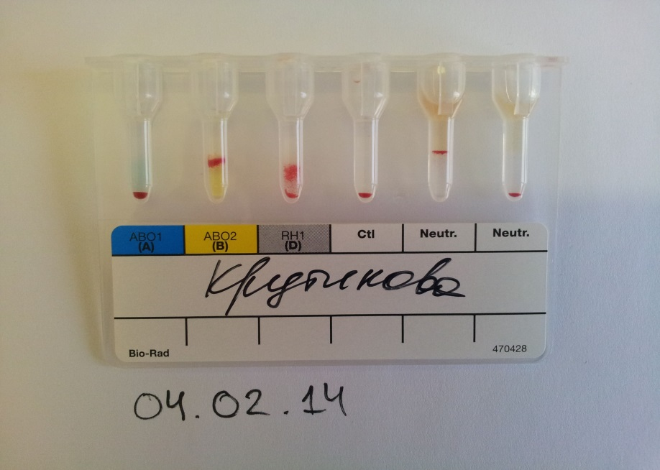
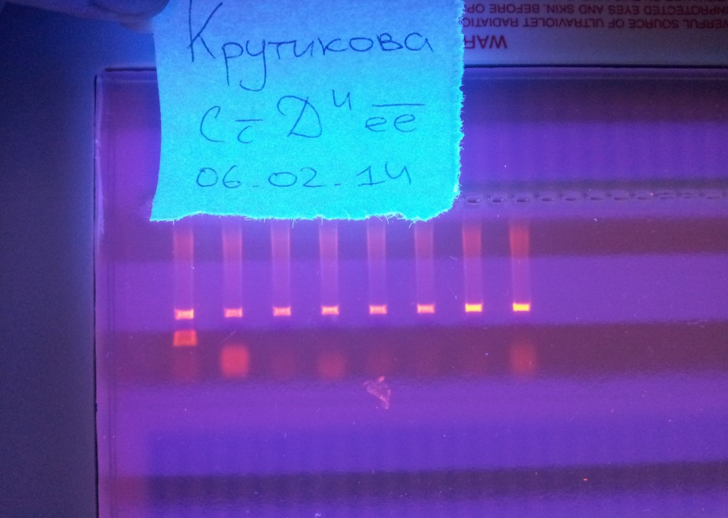
Идентификация типов антигена weak D
Крут-ва Е.Н.
На плоскости с Цоликлоном анти-Д супер мелкие агглютинаты после 3 минуты.
В реакции агглютинации в солевой среде титр 1:8 (K+ 1:512)
В непрямой пробе Кумбса агглютинация отстает от положительного контроля на 2 минуты
ID LISS/Coombs 2+
Молекулярным методом выявлен weak D-type 1.

Slide 8
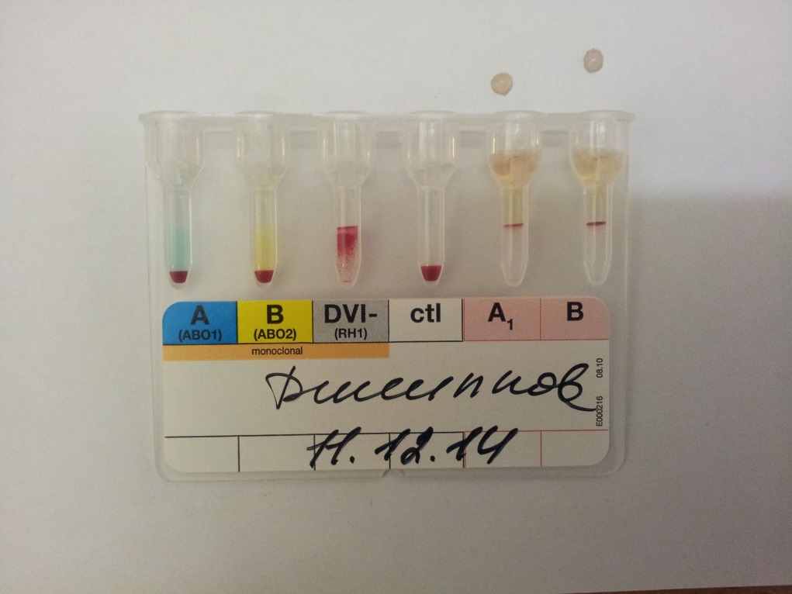
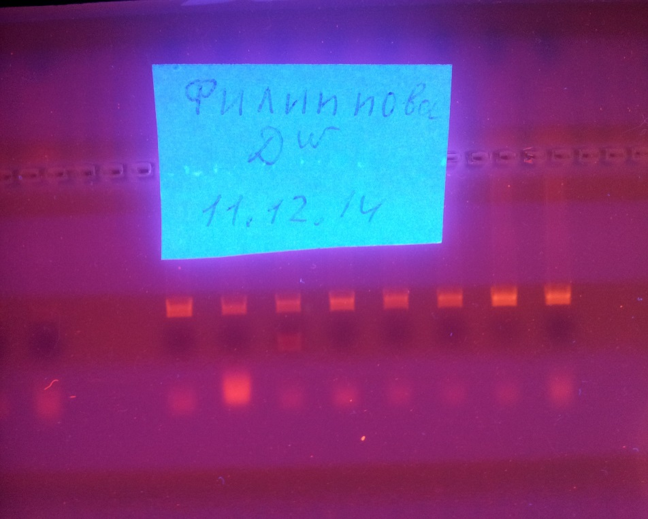
Идентификация типов антигена weak D
Фил-ва Е.Б.
На плоскости с Цоликлоном анти-Д супер мелкие агглютинаты после 3 минуты.
В реакции агглютинации в солевой среде титр 1:32 (K+ 1:4000)
В непрямой пробе Кумбса агглютинация отстает от положительного контроля на 1 минуту
ID LISS/Coombs 3+
Молекулярным методом выявлен weak D-type 3.

Slide 9
Характеристика вариантов антигена А системы АВО
№ | Ф.И.О. | Фенотип |  |  |  |  |  | Генотип АВО*
 |  | С Цоликлонами и лектином |  |  |  | В геле с анти-А | Трак-товка
 |  | анти-А | анти-А1 | анти-Асл | анти-В
1 | В.В.В. | 90% мелкая АЭ* к 3’ | отр | 90% мелкая АЭ к 3’ | отр | 2+ | Асл | O1vAx/ O1Ax
2 | Г. М.Ш. | 50% мелкая АЭ к 3’ | отр | 50% мелкая АЭ к 3’ | отр | Расслоение эритроцитов | Асл | O1vAx/ O1Ax
3 | А. А.Ш. | 100% АЭ пылевидная | отр | 100% АЭ пылевидная | отр | 1+ | Асл | АelO1
4 | М.П.Я. | 80% АЭ мелкая к 3’ | отр | 80% АЭ мелкая к 3’ | отр | Расслоение эритроцитов | Асл | Аel O1
5 | А. М.В. | 40% АЭ пылевидная | отр | 40% АЭ пылевидная | 4+ | 1+ | АслB | АelB1
6 | Ю. Э.К. | 100% АЭ мелкая к 3’ | отр | 100% АЭ мелкая к 3’ | 4+ | 2+ | А3В | А1В1
7 | П.В.Д. | 50% АЭ мелкая к 3’ | отр | 50% АЭ мелкая к 3’ | 4+ | Расслоение эритроцитов | А3В | А1В1
8 | М.Н.Ю. | 100% АЭ | отр | 100% АЭ | 4+ | 4+ | А2В | А2В1
9 | Т. О.Ю. | 100% АЭ | 100% АЭ | 100% АЭ | 4+ | 4+ | АВ | А1В1
10 | Г.Л.О. | 100% АЭ | отр. | 100% АЭ | Отр. | 4+ | А2 | А2О1

Slide 10
Больной В.В.В. (генотип O1vAx/O1Ax). Результат фенотипирования эритроцитов с помощью гелевых карт DiaClon ABO/D + Reverse Grouping (фирма BioRad)
Реакция агглютинации эритроцитов в геле с анти-А 2+, часть неагглютинированных эритроцитов - на дне пробирки. Экстраагглютинин α1 отсутствует

Slide 11
Больная М.П.Я. (генотип O¹A^{el}). Результат фенотипирования эритроцитов с помощью гелевых карт DiaClon ABO/D + Reverse Grouping (фирма BioRad)
В геле с анти-А произошло расслоение эритроцитов: 45% над гелем, 45% на дне пробирки, 10% в толще геля. Экстраагглютинин α1 отсутствует.

Slide 12
Ю.Э.К (Фенотип А3В, генотип А1В1). Результат фенотипирования эритроцитов с помощью гелевых карт DiaClon ABO/D + Reverse Grouping.
Реакция агглютинации эритроцитов в геле с анти-А 2+, часть неагглютинированных эритроцитов - на дне пробирки. Экстраагглютинин α1 отсутствует.

Slide 13
II. Проблемы идентификации результатов иммуногематологических исследований , обусловленные самим патологическим процессом
Ослабление экспрессии антигенов эритроцитов вплоть до полной их утраты (у больных миелопролиферативными заболеваниями)
Отсутствие естественных изогемагглютининов вследствие иммунодефицит
Присутствие аутоиммунных антиэритроцитарных антител (тепловых и холодовых)

Slide 14
Пример проблемы интерпретации группы крови Оß
Близнецовый химеризм ?
Массивная трансфузия эритроцитов О?
Ослабление экспрессии антигена А:
Наследственное?
Рецидив миелопролиферативного заболевания? Потеря гетерозиготности?

Slide 15
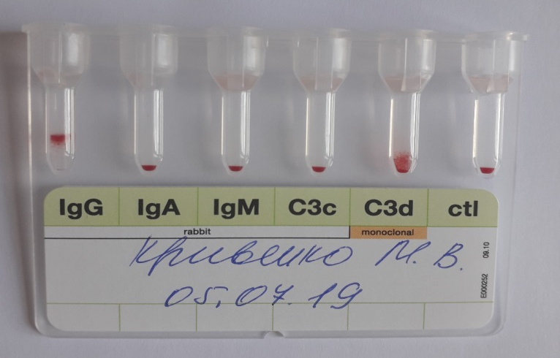
3.1. Положительный результат с Цоликлоном анти-С. У больной Кр-ко ОММЛ с АИГА после гаплоидентичной ТКМ
Фенотип системы Резус до ТКМ СсDee
Донор ГСК cсDEe
Выявление антигена С может свидетельствовать о рецидиве заболевания
Генотипирование RHDccEe (donor’ chimerism)
В гелевых картах с анти-С отрицательный результат при определении резус-фенотипа больного
На эритроцитах больного выявлены антитела IgG and C3d
В классической постановке прямая проба Кумбса положительная в разведении 1:4
С отмытыми в теплом физрастворе эритроцитами больного – реакция с Цоликлоном анти-С отрицательная

Slide 16
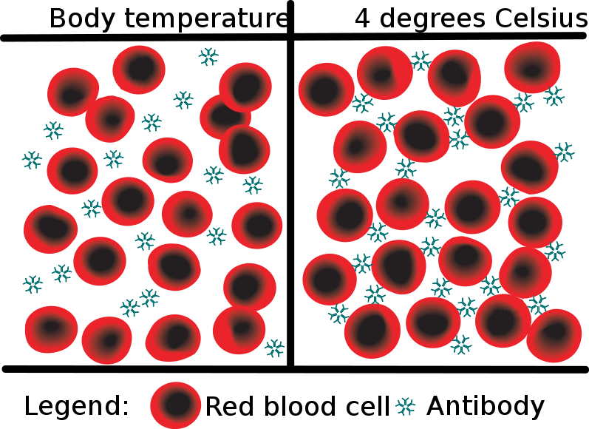
3.2. Проблемы идентификации группы крови у больных с холодовыми аутоэритроагглютининами

Slide 17
Больной Ан-ков с в12-дефицитной анемией, тепловыми и холодовыми антиэритроцитарными аутоантителами
Прямая проба Кумбса на плоскости 1:4, в гелевых картах +++ - ++++.
Холодовые аутоэритроагглютинины: 1:128 – ±1:256
Средний объем эритроцита 146,9 (N 80,0-94,0) ф
Средняя концентрация гемоглобина в эритроците 85 г/дл (N 33-37)
Среднее содержание гемоглобина 125,5 пг (N 27,0-31,0)
Генотипирование:
ABO*A1B1 RHD- RHCE*ce

Slide 18
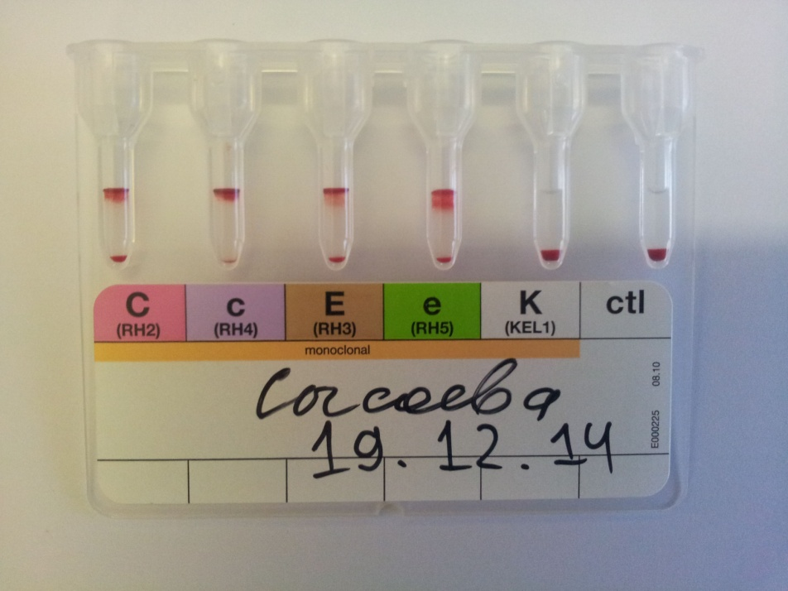
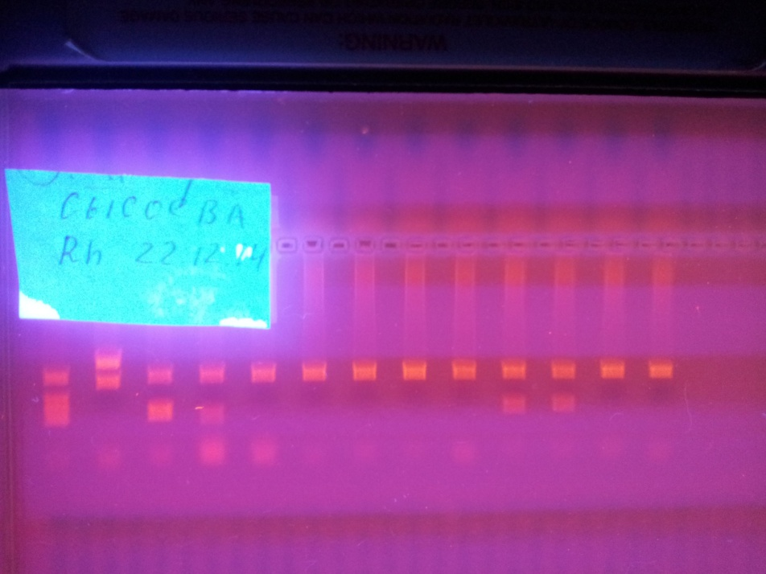
3. Особенности результатов иммуногематологических исследований, зависящие от проводимого лечения А. Трансфузионная химера (по антигенам системы Резус)
Сыс-ва Г.М.
У больной посттрансфузионные химеры по антигенам системы Резус:
C, c, E, e.
Молекулярным методом установлен генотип ccDее

Slide 19
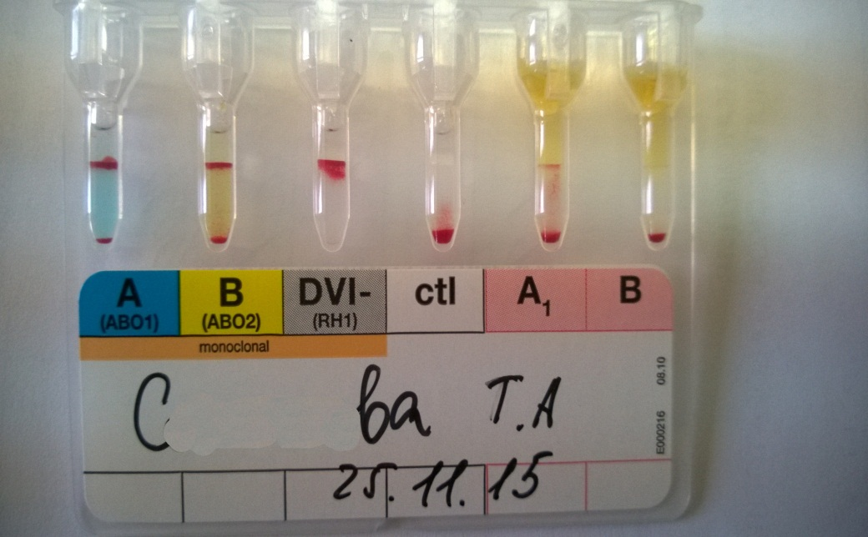
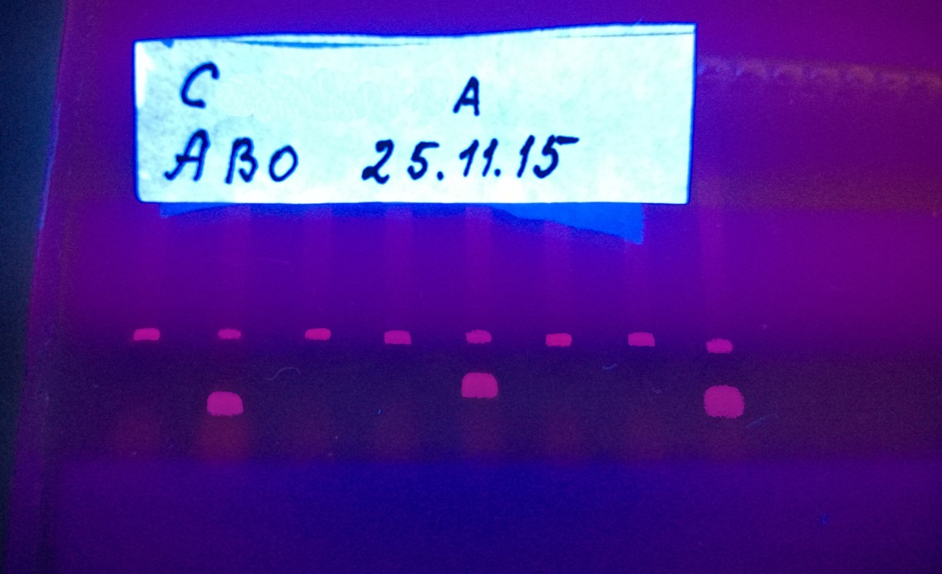
Трансфузионная химера (по антигенам системы АВО)
С-ва Т.А.
У больной посттрансфузионные химеры по антигенам системы ABО. Группу крови определить не удается.
Молекулярным методом установлен генотип B1B1.

Slide 20
Идентификация групповой принадлежности у больных с посттрансфузионной химерой перед ТКМ
№ | ФИО | Фенотип | Генотип
1 | Каб-ва | CcDE(90%)e | CcDEe
2 | Син-н | О(I)β 1:4 | ABO*O01/A101 (O1A1)
3 | Ер-в | MN (50%) | MN
4 | Шел-в | Aсл.(50%) β++++ ccDEe (85%) | ABO*O01/A101 (O1A1) ccDEE
5 | Бул-в | ccDE(95%)e(50%) | ccDEe
6 | Дьяк-в | Cc(80%)DE(10%)e | CcDee
Выявление маркеров для мониторинга приживления ГСК с целью обеспечения иммунологической безопасности трансфузий гемокомпонентов
Предсказание появления иммунных антител

Slide 21
Б. Мониторинг приживления гемопоэтических стволовых клеток по эритроцитарным маркерам в сроки +30 дней после алломиелотрансплантации
№ | ФИО | Диагноз | Группа крови |  | Результаты исследований после ТГСК
 |  |  | Реципи-ента до ТГСК | донора | Серологические | молекулярные
 |  |  |  |  |  | гены эритроцитов
1 | Ер-ва В.М. | Ph+ ОЛЛ | A CcDEe MN | B сcDEe NN | В_{х95} α,ß - С-100% M – 100% | В1О1 сcDEe MN
2 | Ер-в А.Е. | АА тяж.ф. с ПНГ | A ccdee MN_{х50} | A2B CcD^{w} ee MM | В_{х20} α,ß - С_{х20} N_{х90} | A2B CcD^{w} ee MN
3 | Гав-ц И. М. | ОМЛ | АВ CCDee MN | А CcDee NN | В_{х90} α,ß - с_{х60} N_{х80} | A1O1 CcDee NN
4 | Зас-н Р.С. | ОМЛ | B CcDEe | А сcDEe | А_{х30} В_{х95} С_{х95} | А1О1 сcDEe
5 | Коб-ва Л.В. | ММ | О CCDee MN | B CCDee MM | В_{х5} α - 1:4, ß – ц N_{х95} | В1О1 MM
6 | Гн-ва Л.В. | ОМЛ | О CCDee | А CcDEe | О-100% α - 1:4 ß – 1:2 CcDee | О1О1 CcDee
7 | Ан-ва Э.Х. | ОМЛ | АВ CcDEe | А2 CcDee | В_{х95} α,ß - Е_{х95} | А1А2 СсDee
8 | Н-ин Е.Ю. | ОМЛ | A | O | А_{х95} ß -1:2 | O1O1
9 | Мир-ко С.В. | В-ОЛЛ | А2 | АВ | В_{х20} | АВ

Slide 22
В. Влияние анти-CD38 антител на результаты иммуногематологических исследований и способы его устранения
Даратумумаб – это анти-CD38 моноклональное антитело человека, принадлежит к IgG классу и применяется для лечения больных с множественной миеломой.
Даратумумаб связывается с CD38 эритроцитов и влияет на результаты серологических реакций, выполняемых в прямом и непрямом антиглобулиновом тестах – ППК (прямая проба Кумбса) и НАТ (непрямая проба Кумбса), в частности перед трансфузиями (проба на совместимость и скрининг аллоиммунных антител)

Slide 23
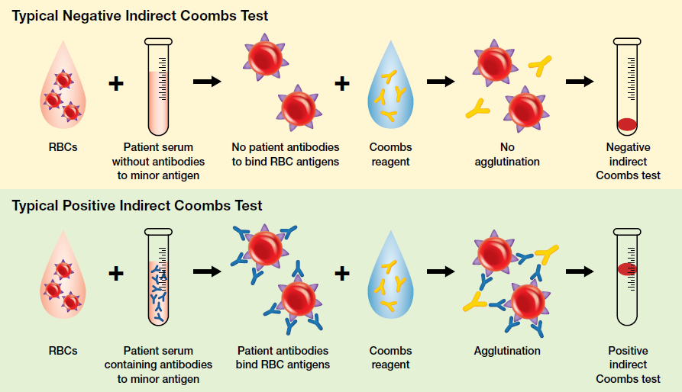
Непрямой антиглобулиновый тест
Определение неполных аллоиммунных антител в сыворотке больного
RBCs, red blood cells

Slide 24
Влияние Даратумумаба на результат непрямого антиглобулинового теста
При постановке НАТ Даратумумаб связывается с эритроцитами (стандартными или планируемыми для переливания), вызывая CD38 –специфическую агглютинацию. Результат НАТ будет положительным у всех больных, леченных Даратумумабом

Slide 25
Методы устранения влияния даратумумаба на результаты серологических тестов
Денатурация CD38 эритроцитов дитиотреитолом (ДТТ)
Связывание анти-CD38 в плазме или сыворотке больного с помощью:
А. антиидиотипических антител к даратумумабу
Б. растворимых CD38 антигенов
Другие стратегии
Расширенное фенотипирование – определение антигенов эритроцитов с использованием моно- или поликлональных антител до введения даратумумаба.
Генотипирование – типирование генов эритроцитарных антигенов (предпочтительно, если фенотипирование невозможно)
Chapuy et al. (2015) Transfusion
Oostendorp et al. (2015) Transfusion

Slide 26
Обработка эритроцитов дитиотреитолом (ДТТ)
ДТT разрушает дисульфидные мостики антигена CD38 на эритроцитах, что приводит к нарушению пространственной конфигурации внеклеточного домена CD38. Появляющаяся структура не связывает анти-CD38 антитела (даратумумаб).
CD38
ДTT
(дитиотреитол)
Соединение S-S
Даратумумаб

Slide 27
Контроль эффективности обработки эритроцитов ДТТ по антигенам системы Резус и Келл
Необработанные эритроциты
Обработанные эритроциты

Slide 28
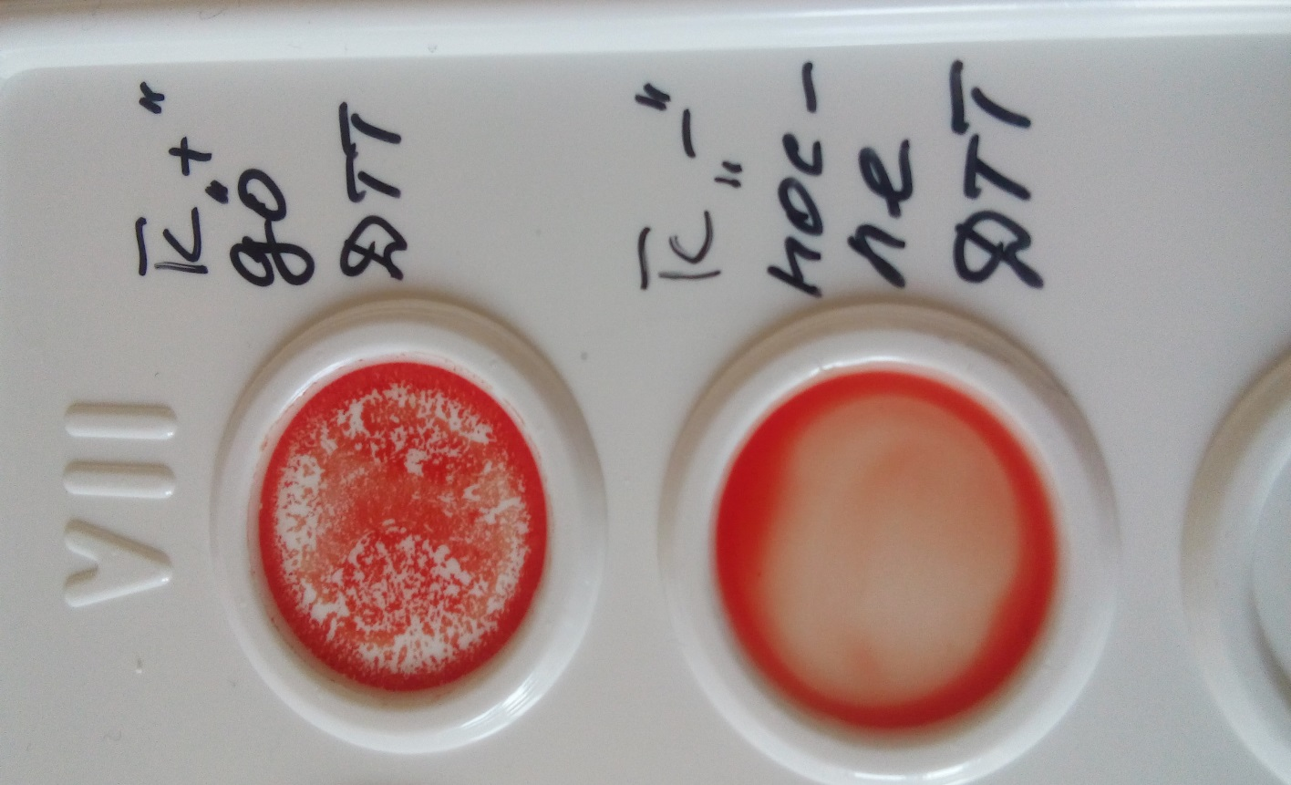
Контроль эффективности обработки эритроцитов ДТТ по антигену Челлано
Необработанные эритроциты
Обработанные эритроциты

Slide 29
Другие антигены, чувствительные к ДТТ*
Антигены систем групп крови, чувствительные к ДТТ*
Название системы группы крови | Символ ISBT (международного общества по переливанию крови) | Потенциальная трансфузионная реакция
Dombrock Indian John Milton Hagen Kell Knops Landsteiner-Wiener Lutheran Raph Cartwright | DO IN JMH KEL KN LW LU RAPH YT | Немедленная/отсроченная, мягкая – тяжелая Очень редко, пониженная выживаемость клеток при IN1 Отсроченная (редко) Немедленная/отсроченная, мягкая – тяжелая Нет Отсроченная, нет – мягкая Нет – умеренная Нет – умеренная Отсроченная (редко); мягкая
Адаптировано из книги Blood Group Antigen Facts Book
В рутинной практике – антигены Kell – единственные антигены эритроцитов, имеющие клиническое значение, чувствительные к ДТТ
Рекомендуется переливать отрицательные по антигену Kell эритроциты, пациентам, получавшим даратумумаб
Chapuy CI et al 2015. Resolving the daratumumab interference with blood compatibility testing

Slide 30
Скрининг антител в непрямой пробе Кумбса с обработанными и необработанными дитиотреитолом эритроцитами трех клеточной панели у больного после введения анти-CD38 антител
Результат реакции без обработки эритроцитов ДТТ
Результат реакции после обработки эритроцитов ДТТ

Slide 31
Результаты идентификации специфичности аллоиммунных антител в сыворотке больной Д., содержащей анти-CD38 антитела с необработанными (А) и обработанными (Б) ДТТ тест-эритроцитами 11-клеточной панели.
А
Б
Анти-Fy-a антитела
Notes:
А. Результаты непрямого антиглобулинового теста с необработанными ДТТ тест-эритроцитами интерпретации не подлежат (положительный результат в колонках 1, 2, 3, 4, 5, 6, 7, 9; ctl – положительный контроль – Цоликлон анти-D с неполными антителами и D+ эритроциты).. Б. После обработки тест-эритроцитов ДТТ в сыворотке четко определено присутствие анти-Fyª антител (положительный результат в колонках 1, 3, 4, 6, 7, 9; ctl – положительный контроль – Цоликлон анти-D с неполными антителами и D+ эритроциты)..

Slide 32
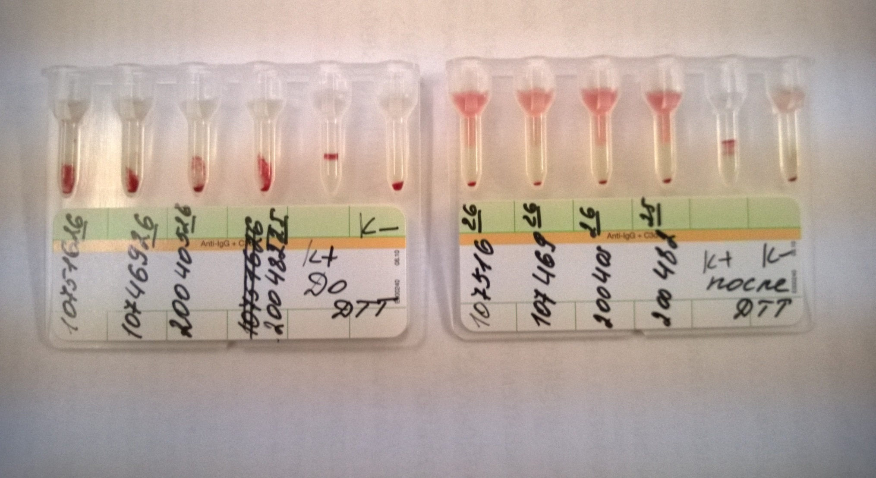
Обработка ДТТ эритроцитов, планируемых к переливанию

Slide 33
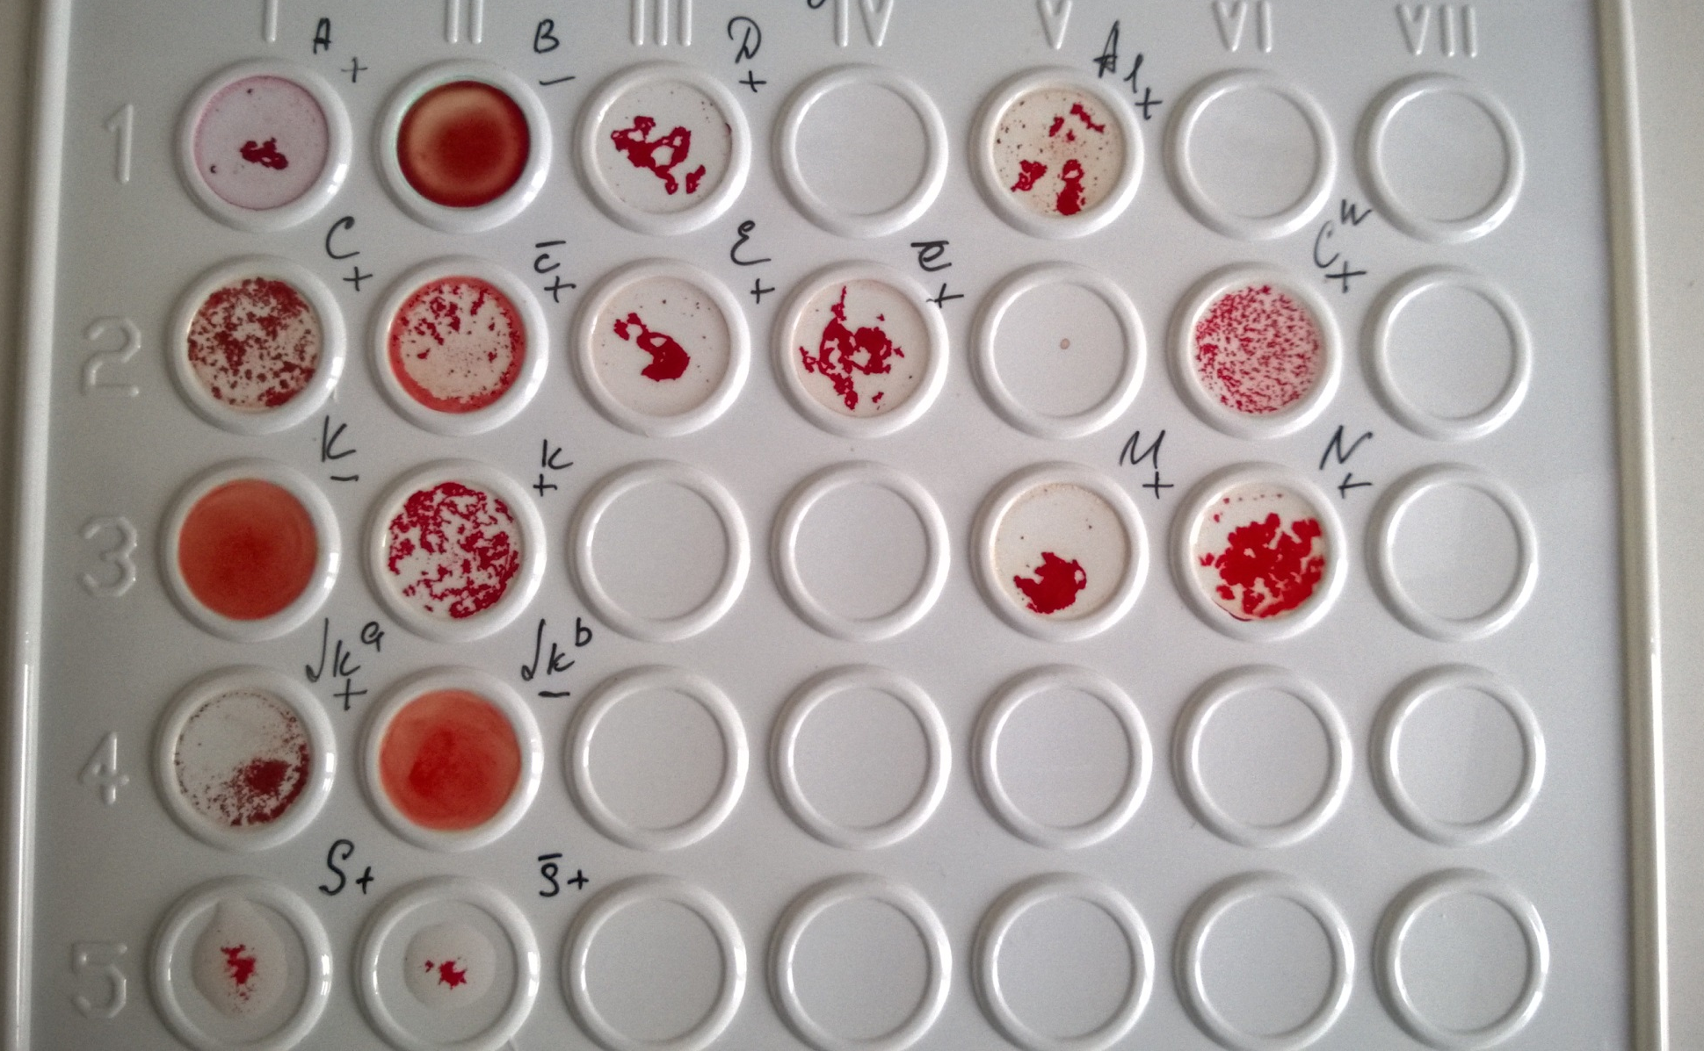
Расширенное фенотипирование эритроцитов больных до и после начала лечения ДАРА

Slide 34
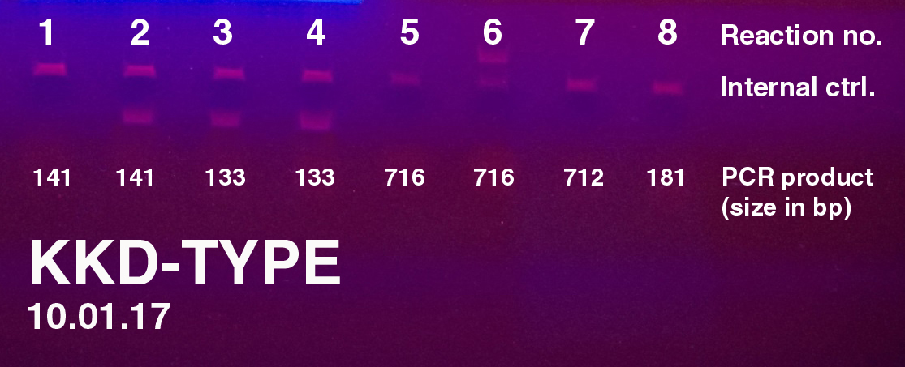
Генотипирование по Kell, Kidd, Daffy
Генотип больной С. kk, Jk-a,b, Fyb,b

Slide 35
Спасибо за внимание
E-mail: largol@mail.ru

